Slide 1


CURSO JSF com hibernate maven e spring security
Leandro da Costa
leandrocgsi@gmail.com
www.semeru.com.br
github.com/leandrocgsi

Slide 2
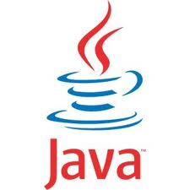



Sobre Mim
Leandro da Costa
Graduado em Sistemas de Informação e Pós Graduando em Engenharia de Software pelo UNIPAM.
Desenvolvedor JavaEE na Palger Automação Comercial.

Slide 3
As tecnologias

Slide 4
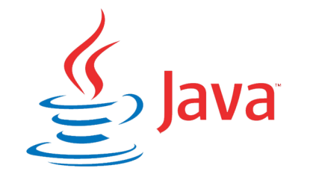
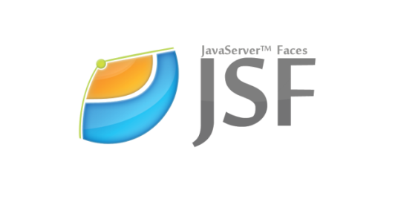


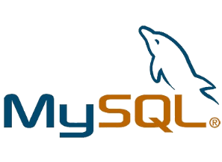







Slide 5
A aplicação final
http://semeru.jelastic.websolute.net.br/cursosemeru/restrict/home.faces
Devido às limitações de contas free só funcionará até 16/02/2013

Slide 6
Desenvolvimento de Aplicações Web

Slide 7
Introdução
Desenvolvimento Web
Aplicações web tornam-se mais e mais importantes
Mais e mais complexidade
Ajax, validação (server vs. client), efeitos...
Exigência mais elevada do cliente durante os anos
Interfaces ricas (fácil de usar)
Prazos cada vez mais curtos
Desenvolvimento considerado difícil
A bola da vez..

Slide 8
Introdução
Desenvolvimento Web (Java)

Slide 9
Introdução
Apache Struts
WebWork
Struts2
Spring MVC
JSF
Grails
Spring Roo
JRuby
E muito outros..

Slide 10
Introdução
Problemas
Java não nos fornece o bastante para desenvolvermos aplicações web com produtividade
Dificuldade para integrar vários frameworks (algumas vez nem é possível)
Falta de padrão para um framework web
Ausência de uma API padrão para construir componentes web java
E a solução?

Slide 11
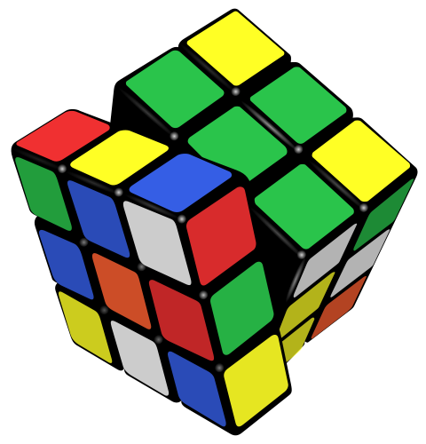
O que é JavaServer Faces?
JavaServer Faces é...
... uma especificação
... um framework baseado em componentes de interface com o usuário
... um framework dirigido à eventos
... padrão de mercado
... RAD
... um framework MVC

Slide 12
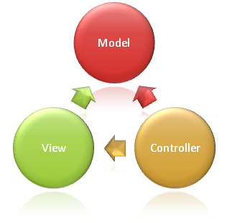
O que é JavaServer Faces?
JSF é uma tecnologia que incorpora características de um framework MVC para WEB e de um modelo de interfaces gráficas baseado em eventos.

Slide 13
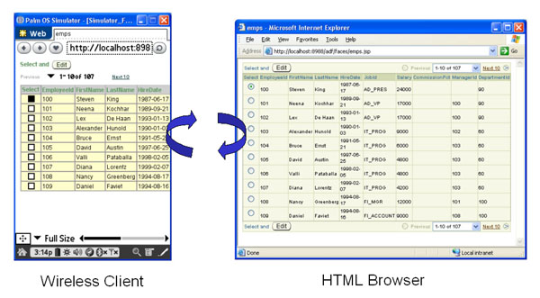
Por que usar JSF?
Reusabilidade e estrutura de componentes extensível
Acessibilidade (browsers, celulares, pda’s, ...)

Slide 14
Por que usar JSF?
Suporte de Big Players
Sun, Apache, IBM, Oracle, BEA Systems, Borland, ...
IDEs (NetBeans, Eclipse, MyEclipse, JDeveloper, ...)
Implementações (ORACLE, Apache, IBM, ...)
Conjuntos de componentes (Primefaces, ADF Faces, Apache MyFaces, WoodStock, IceFaces, JBoss RichFaces, ...)

Slide 15
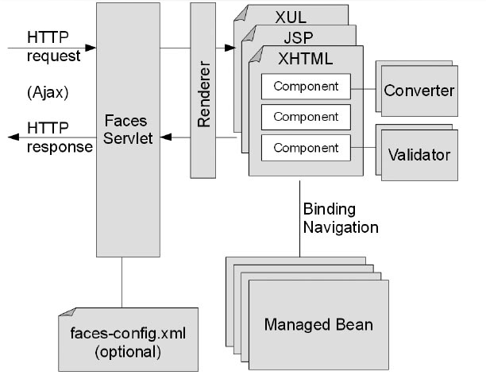
O JSF
A seguir a arquitetura do JavaServer Faces baseada no modelo MVC.

Slide 16
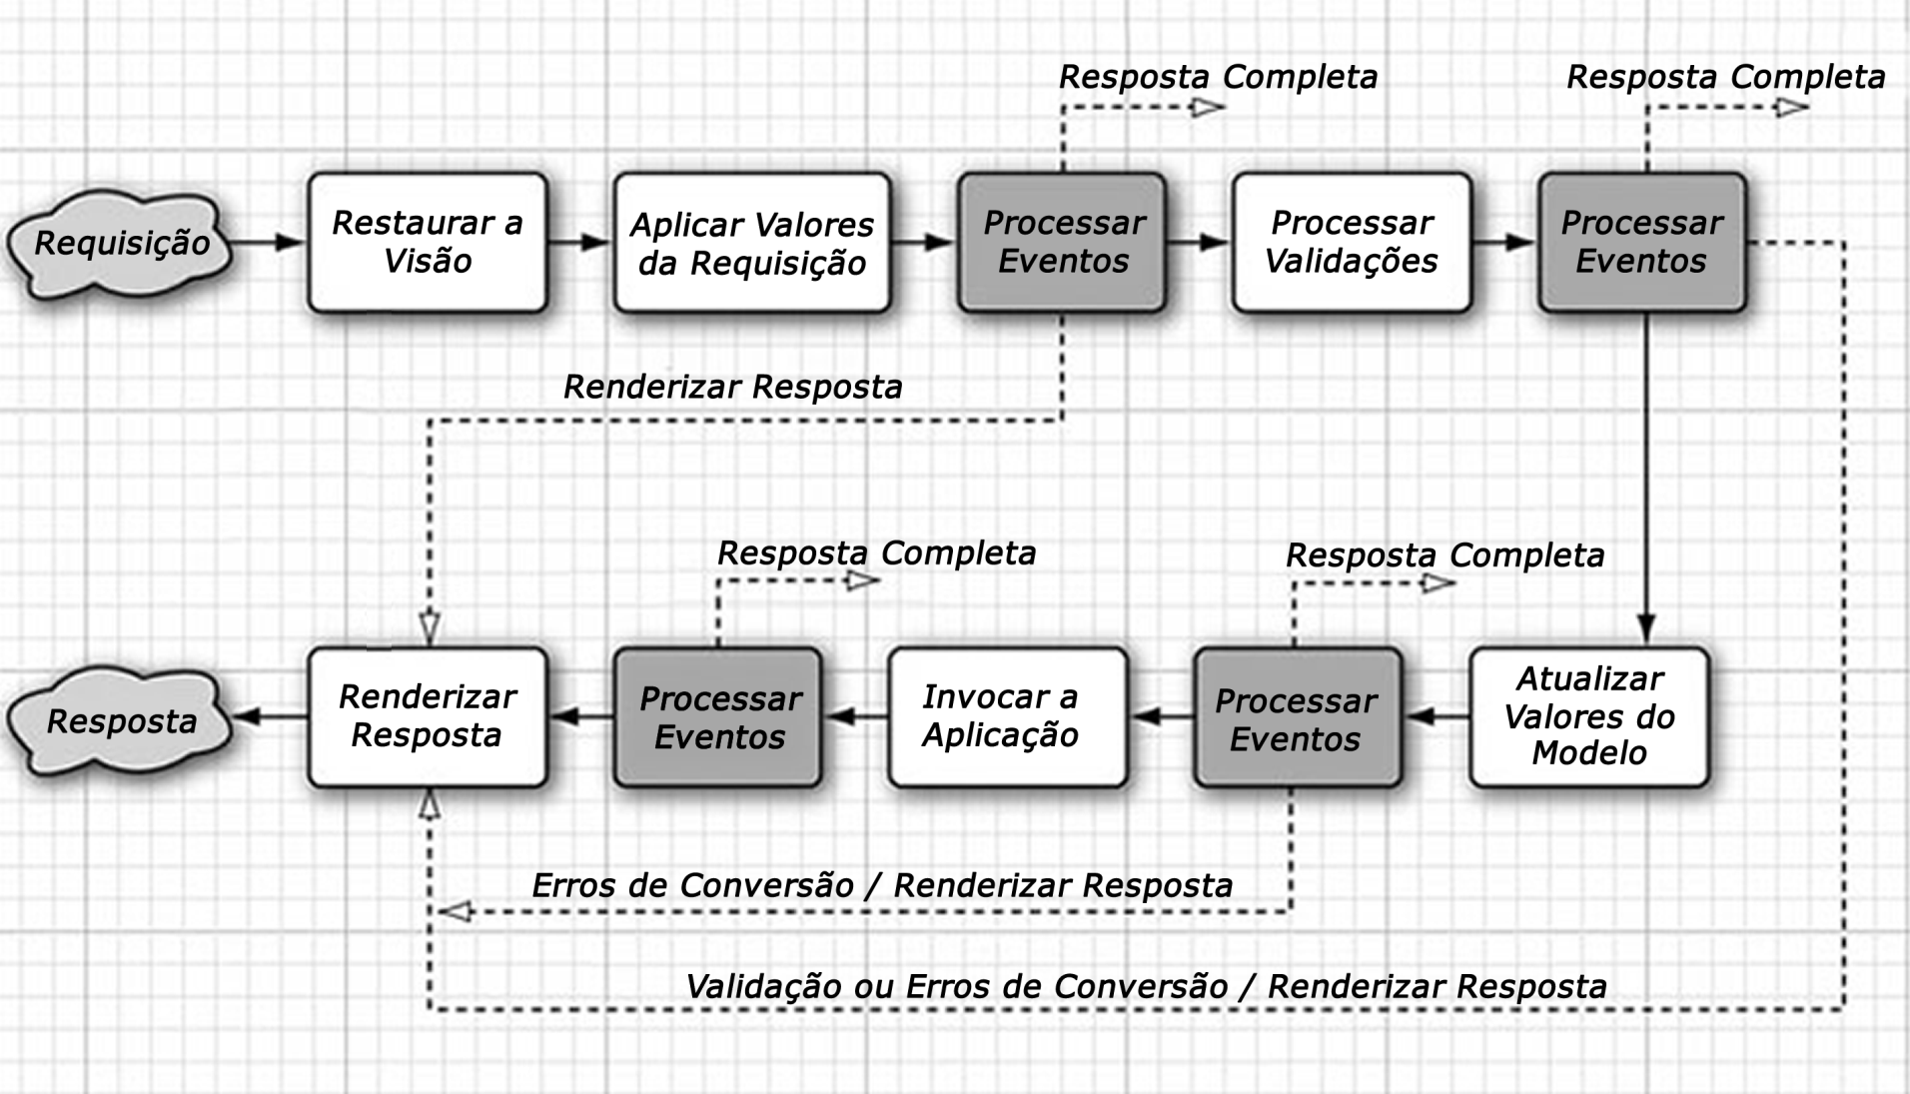
Ciclo de Vida JSF

Slide 17
Ciclo de Vida JSF
O JSF possui 6 fases no seu ciclo de vidas.
As fases do ciclo de vida do JSF são:
Restore View (recuperar a tela)
Apply request values (Aplicar valores do request)
Process Validation (Processo de Validação)
Update model values (Atualização dos valores no Modelo)
Invoke Application (Invocando a aplicação)
Render response (retornar resposta)

Slide 18
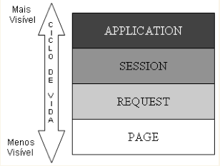
Escopos dos Mannaged Beans

Slide 19
Arquivos de Configurações
Web XML
Faces Config

Slide 20
Implementações JSF
Mojarra
MyFaces
IBM Impl
Dinamica

Slide 21
Bibliotecas de Componentes para JSF
Primefaces
RichFaces
IceFaces
MyFaces, Tomahawk, Trinidad
Woodstock
etc.

Slide 22
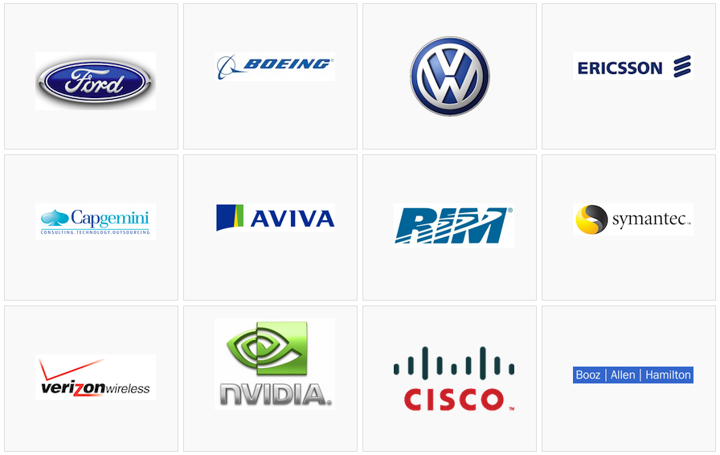
Quem usa JavaServer Faces

Slide 23
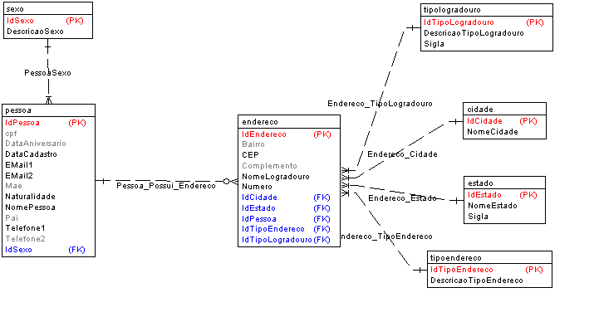
DER

Slide 24
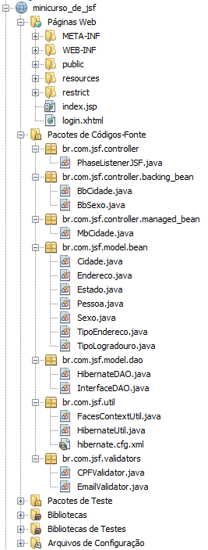
Metendo a mão na massa
Libs necessárias
2. Construindo a arquitetura
3. Configurando e implementando a aplicação
4. Rodando a aplicação (Tomcat 7.0)
Servlet 3 e JSP 2.1

Slide 25



Por onde começar

Slide 26
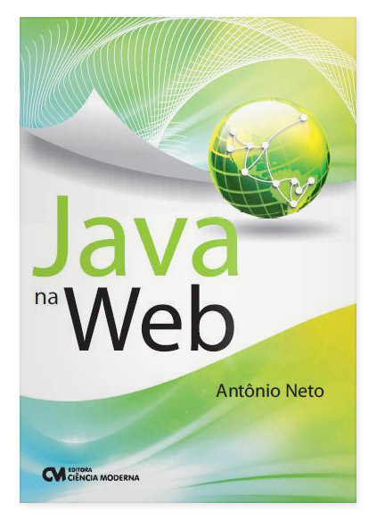

Por onde começar

Slide 27
Sites Interessantes
Sites
http://primefaces.org/
http://primefaces.org/themes.html
http://exadel.com/tutorial/jsf/jsftags-guide-load.html
Blogs
http://www.semeru.com.br
http://marcusmazzo.wordpress.com
http://serjaum.wordpress.com/
http://benignosales.wordpress.com
http://www.rponte.com.br/
http://javasemcafe.blogspot.com.br/

